Slide 1
Обеспечение ядерной безопасности на предприятиях ядерного топливного цикла
Чередов Вячеслав Михайлович
Главный эксперт ОРБ АО «СХК»

Slide 2
Общие сведения. ЯТЦ
Ядерный топливный цикл – совокупность технологических процессов, обеспечивающих экономичное и безопасное получение энергии на стационарных и транспортных ядерных энергетических установках с реакторами на тепловых и быстрых нейтронах.
Топливные циклы в ядерной энергетики
● Урановый топливный цикл;
● Уран – ториевый цикл (с зоной воспроизводства);
● Уран – плутониевый цикл (с зоной воспроизводства).
На ранней стадии развития атомной энергетики в мире стратегия обращения с отработавшим ядерным топливом определялась выбором замкнутого ядерного цикла.
Со временем позиция многих стран по этому вопросу значительно изменилась частично из-за экономической целесообразности переработки ядерного топлива, частично из-за изменений позиций правительства, общественного мнения, политических решений, технических и других факторов.

Slide 3
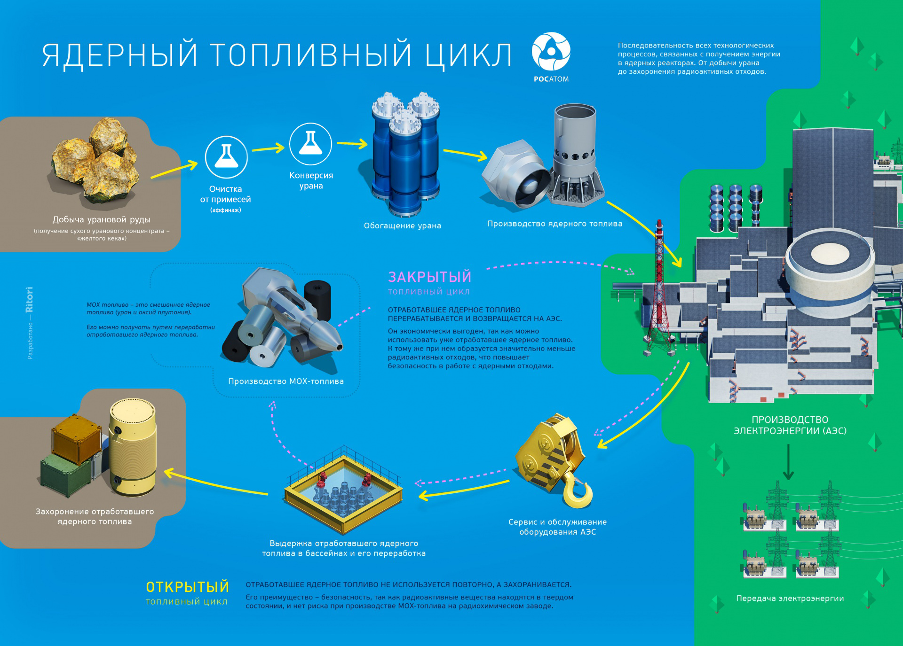
Общие сведения. ЯТЦ

Slide 4
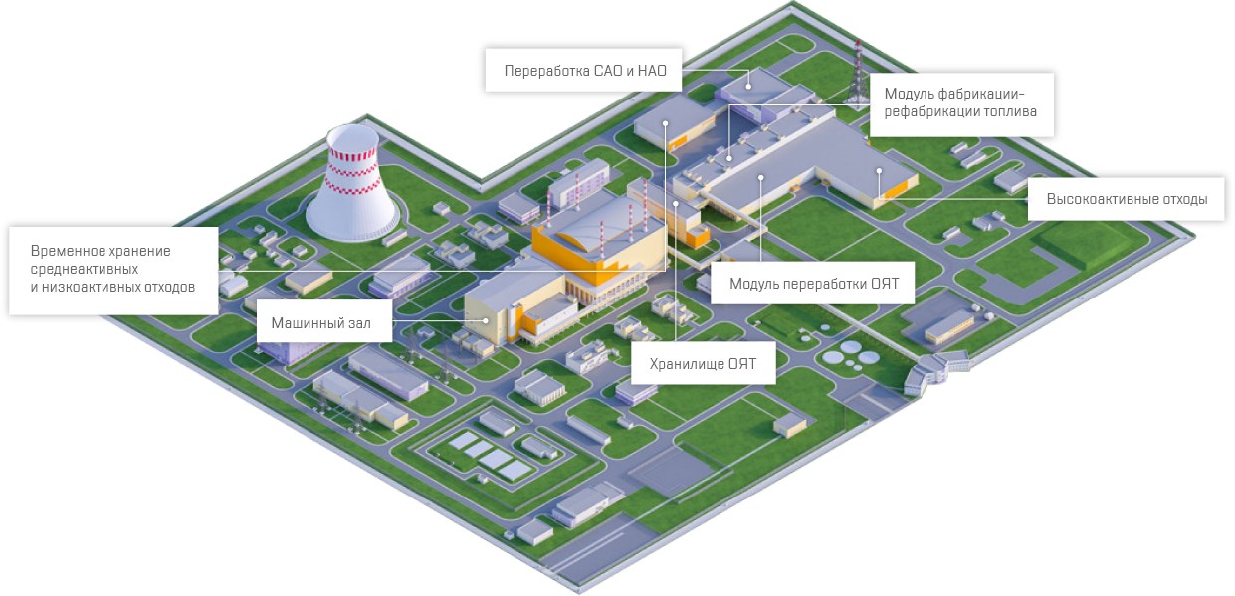
Общие сведения. ЗЯТЦ

Slide 5
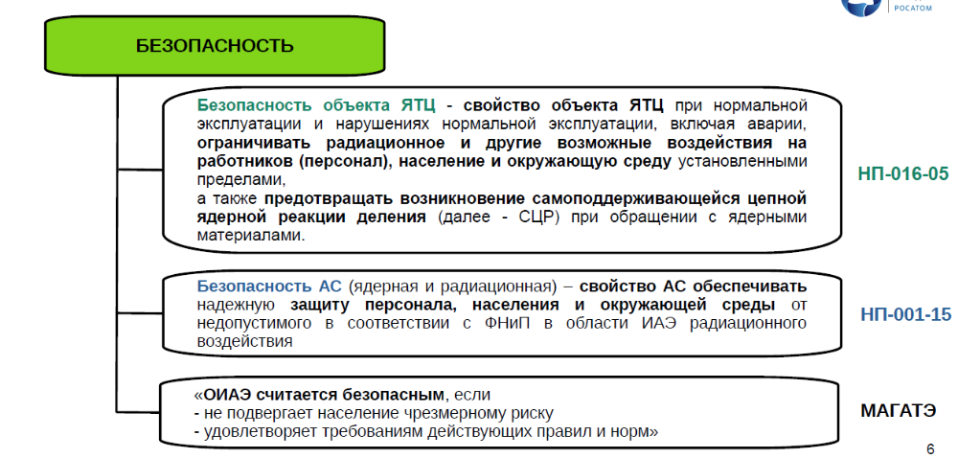
Безопасность ОИАЭ

Slide 6
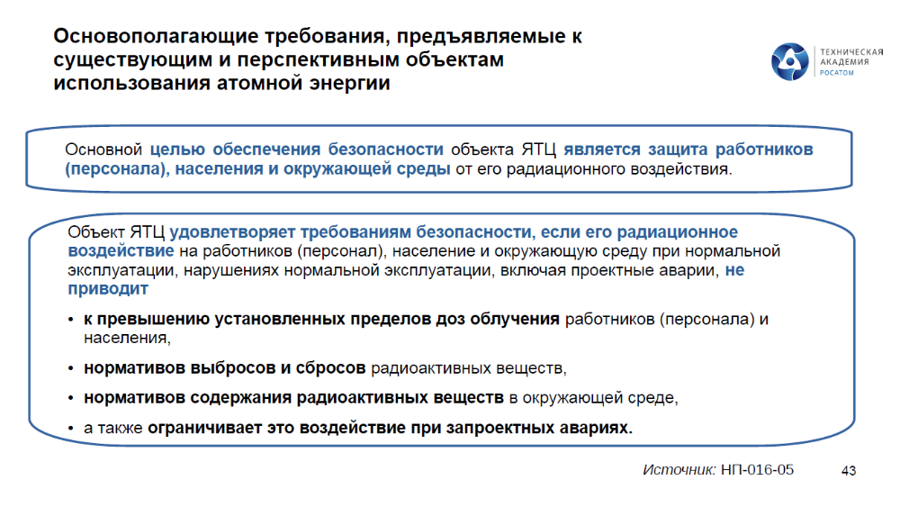
Безопасность ОЯТЦ

Slide 7
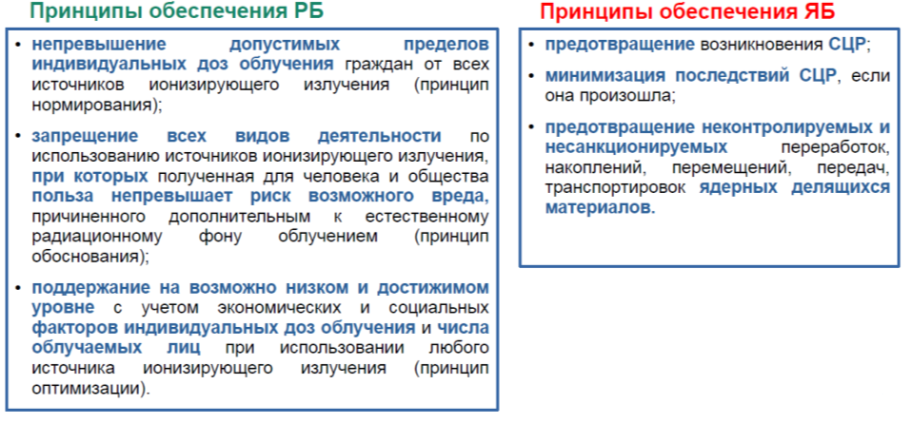
Принципы обеспечения безопасности

Slide 8
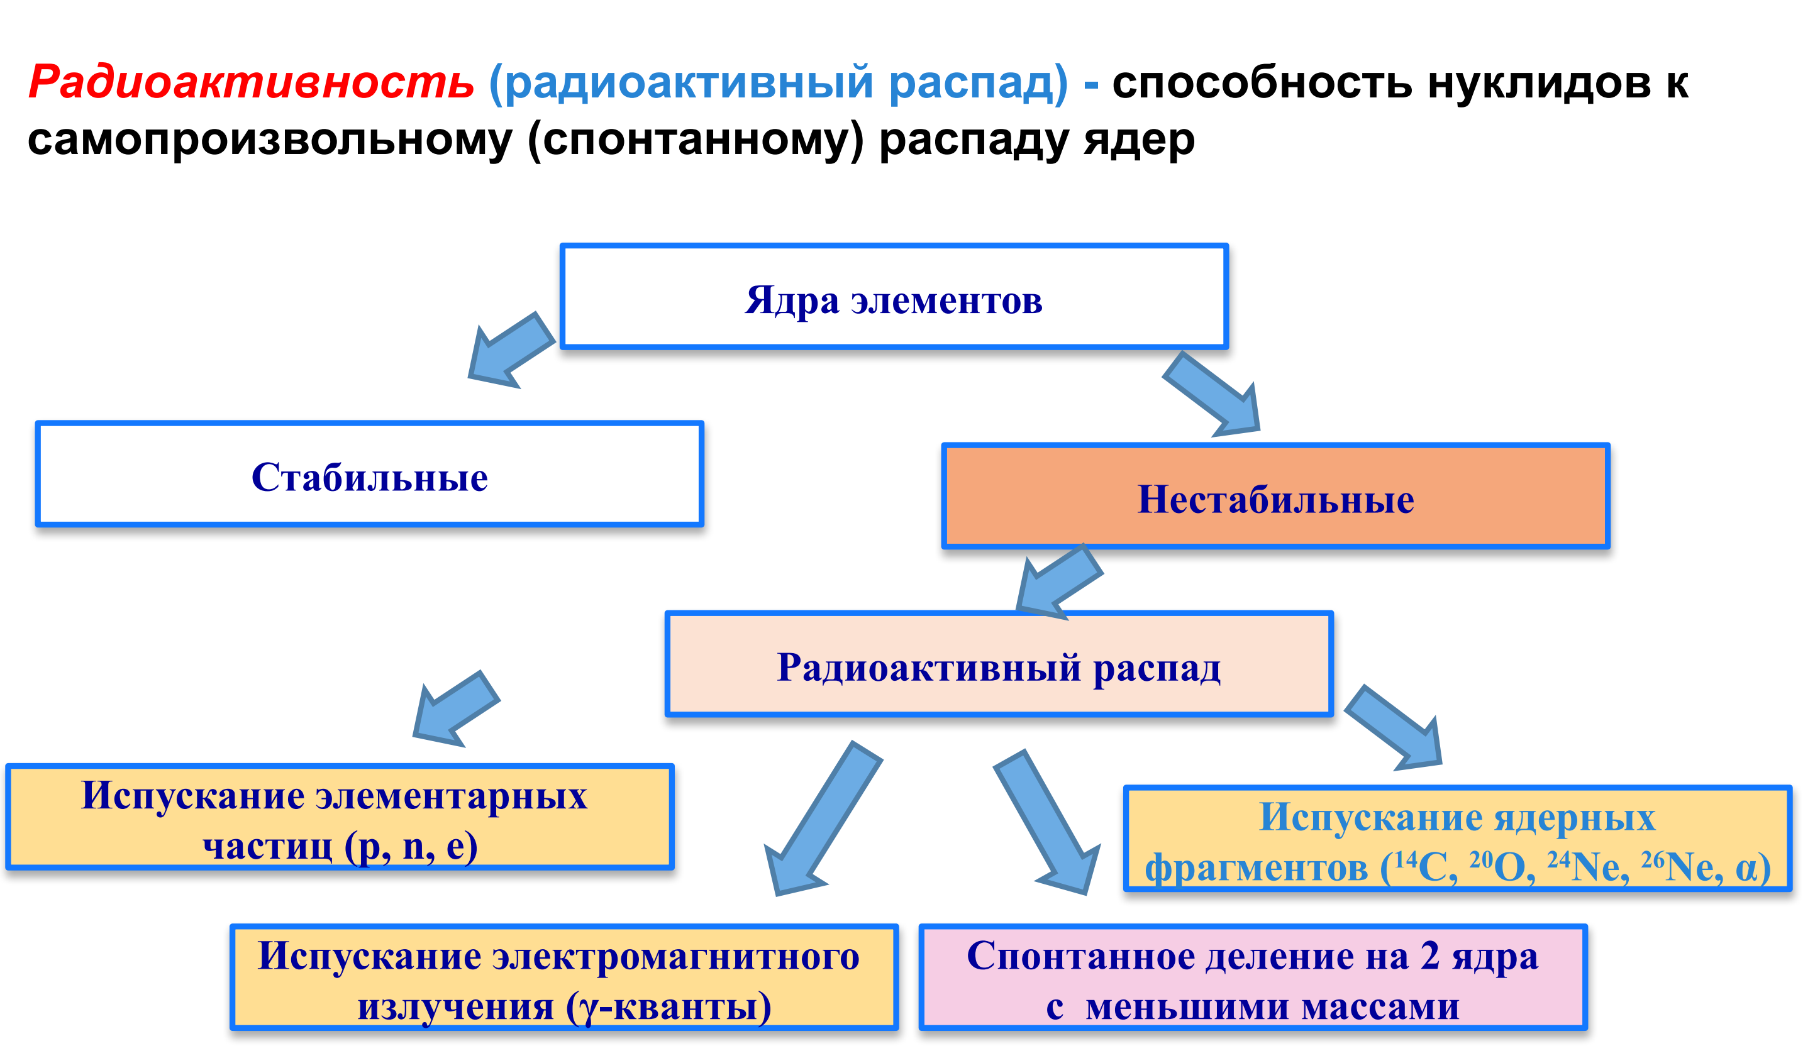
Основные понятия. Радиоактивность.

Slide 9
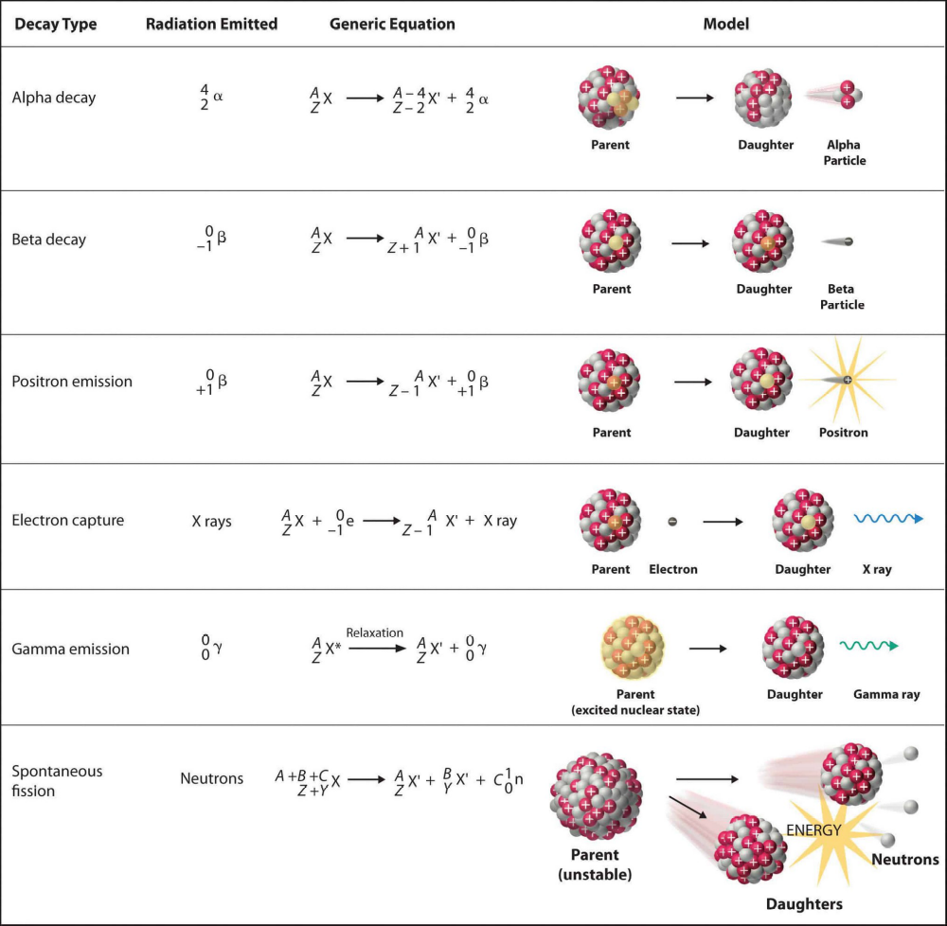
Радиоактивный распад
электромагнитный
(изомерный) переход (Z
и A не меняются)
переходы с
испусканием β-частиц,
(изменяется Z, а A
остается неизменным);
переходы с
испусканием тяжелых
частиц - нуклонов
(протонов) или α-
частицы (изменяются
как Z, так и A);
спонтанное деление
тяжелых ядер
с испусканием тяжелых
частиц - нуклонов
(нейтронов) и
образованием ядер-
осколков

Slide 10
Что такое «Ядерная безопасность»
Ядерная безопасность – это создание и поддержание условий, исключающих возникновение самоподдерживающей реакции деления (СЦР) при переработке, хранении и транспортировке ЯДМ и снижению тяжести последствий ядерной аварии, если она произошла.
1. Ядерно-опасный делящийся нуклид – делящийся нуклид, присутствие которого в материале не исключает возможности возникновения СЦР при обращении с этим материалом. (уран-235, плутоний-239, уран-233 и т.д.)
2. Ядерный делящийся материал (вещество) – материал (вещество), содержащий ядерно-опасные делящиеся нуклиды ЯДМ (Н), при работе с которым не исключена возможность возникновения СЦР.

Slide 11
Физические основы ядерной безопасности. Понятие критичности
Любые инциденты с радиоактивными материалами или веществами являются потенциально-опасными с точки зрения нанесения ущерба здоровью человека. Опасность заключается в излучении, которое неотъемлемо от этих материалов, а точнее во вредном биологическом воздействии излучения на живую ткань, на организм.
Самоподдерживающаяся цепная реакция деления - процесс деления ядер нуклидов, при котором число нейтронов, образующихся в процессе деления ядер за какой-либо интервал времени, равно или больше числа нейтронов, убывающих из системы вследствие утечки и поглощения за этот же интервал времени.

Slide 12
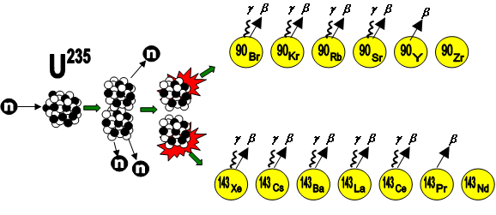
Условия возникновения СЦР
  Ядерные реакции – процессы, происходящие при взаимодействиях различных частиц с атомными ядрами, приводящие к преобразованию исходных ядер в ядра нового типа.

Slide 13
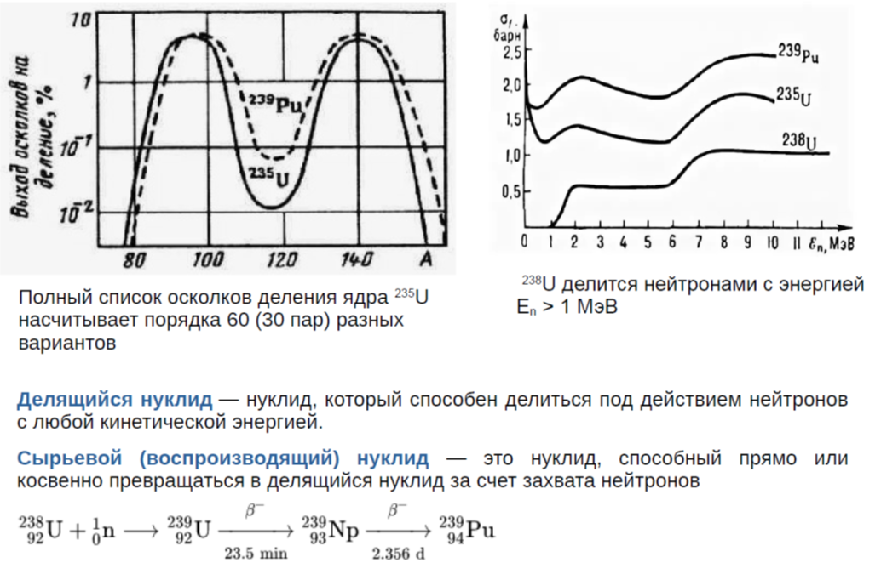
Реакция деления

Slide 14
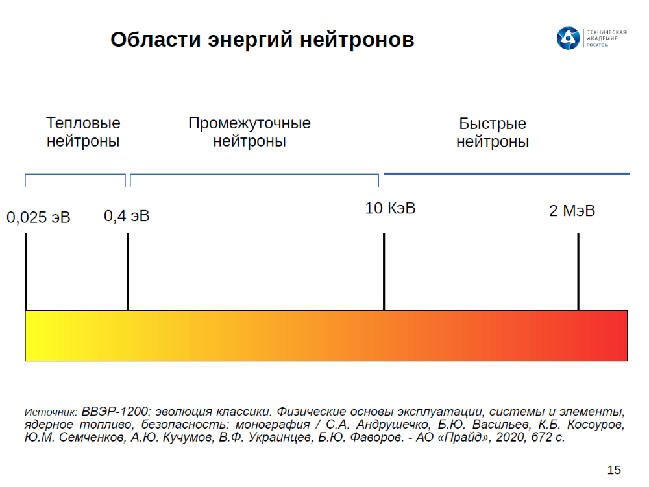
Области энергии нейтронов

Slide 15
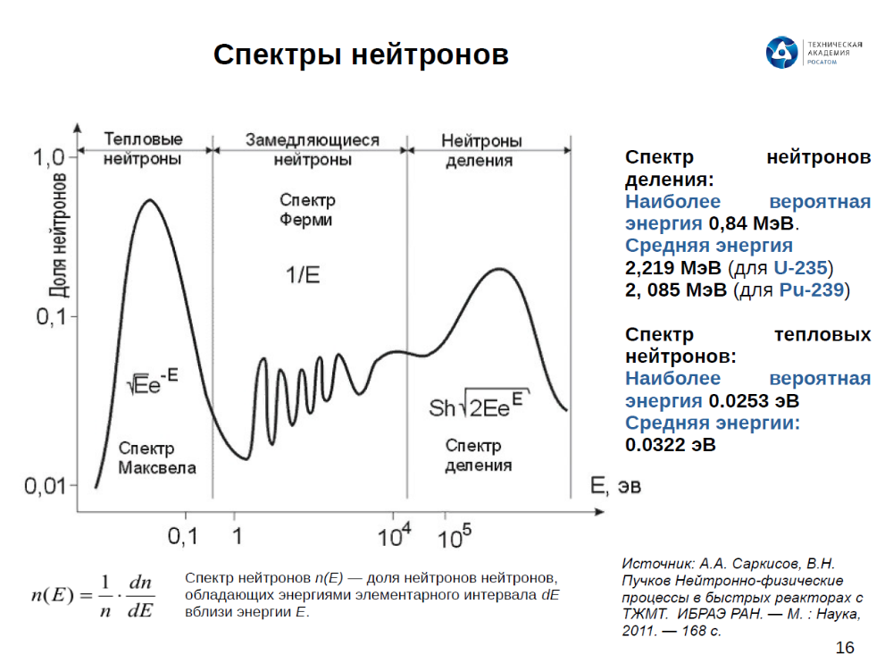
Спектры нейтронов

Slide 16
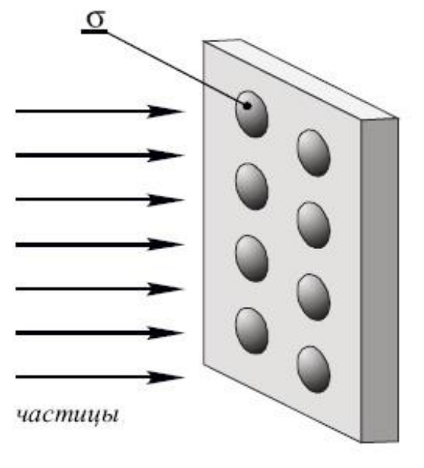
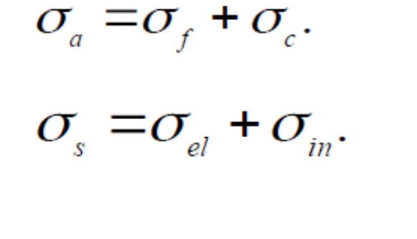
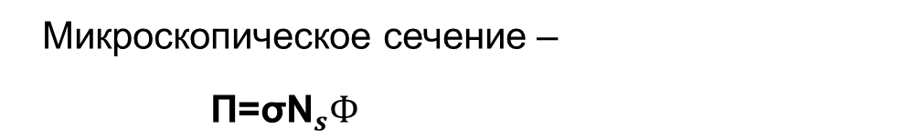

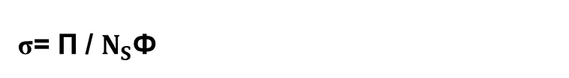
Основные понятия. Ядерные реакции
  Микроскопическое сечение –
  $\text{П=}\text{σ}{\text{N}}_{s}Ф$
Ф- плотность потока нейтронов
П - количество ядерных реакций, происходящих ежесекундно на 1 м2
Ns -число ядер на 1 м2
Микроскопическое сечение –
мера вероятности взаимодействия нейтрона с ядром
σ= П / $N_{S}$Ф
[${см}^{2}$], 1 барн = ${10}^{−24}$ ${см}^{2}$
Нейтрон вызывает ядерную реакцию всякий раз, когда он пересекает поверхность условного шара (черные кружки), площадь поперечного сечения которого равна σ
Обозначение сечений в зависимости от типа взаимодействия:
σa (absorption) – сечение поглощения;
σc (capture) – сечение радиационного захвата (n,γ);
σel (elastic) – сечение упругого рассеяния (n,n);
σin (inelastic) – сечения неупругого рассеяния (n,n’ );
σs (scattering) – сечение рассеяния;
σf (fission) – сечения деления (n,f);
σt (total) – полное сечение.

Slide 17
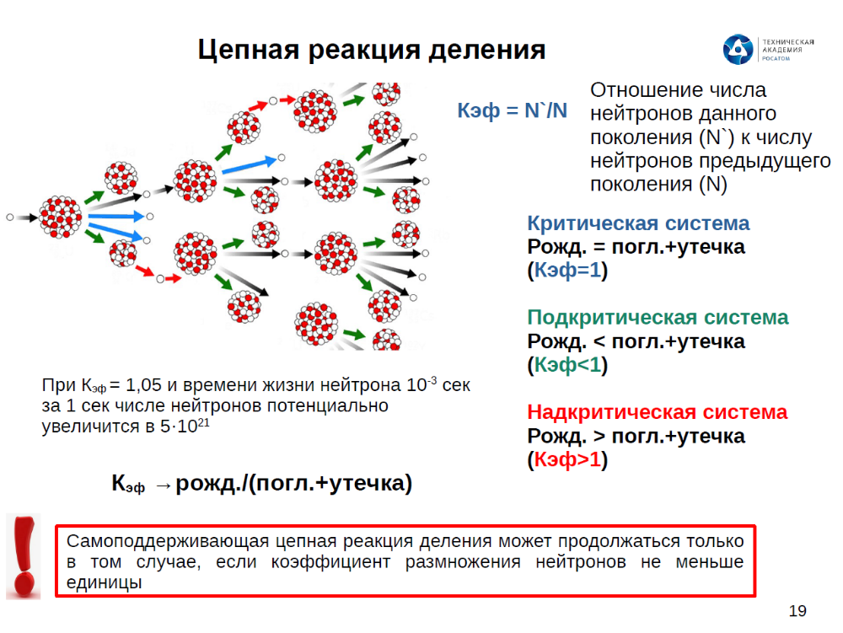
Эффективный коэффициент размножения
Критическое состояние среды – это результат баланса между рождёнными и исчезнувшими нейтронами.
Кэф – это весьма важный, может даже главный параметр в ядерной безопасности

Slide 18
Факторы, влияющие на критичность системы
Кэф – функция целого ряда факторов, влияющих на критичность, которые можно классифицировать на два направления:
факторы, связанные со свойствами
системы;
‒ Обогащение;
‒ Состав системы (активной зоны);
‒ Замедление;
‒ Поглощение.
Критический параметр (критическое значение параметра ядерной безопасности):
- критическая масса (количество для учетных единиц) Мкр,
- критическая концентрация Скр, критический объем Vкр,
- критический диаметр Dкр,
- или критическая толщина слоя Tкр
значение параметра содержащей ЯДМ (В, Н) системы, соответствующее эффективному коэффициенту размножения Кэф системы, равному 1.
факторы, влияющие на утечку нейтронов из системы.
‒ Влияние отражателя;
‒ Геометрические факторы;
‒ Температура.

Slide 19
Факторы, влияющие на критичность системы. Обогащение
Минимальные критические массы различных видов урана для сферы с водным отражателем
Обогащение урана, % | Металлический уран, кг | Смесь U+Н₂О, кг U | UО₂ + Н₂О, кг U | UО₂F₂ + Н₂О, кг U | UО₂(NО₃)₂+ Н₂О, кг U
95 | 22,8 | 0,87 | 0,87 | 0,87 | 0,9
40 | 109 | 2,2 | 2,2 | 2,2 | 2,3
20 | 190 | 5,2 | 5,2 | 5,6 | 5,9
10 | - | - | - | 13 | 17,4
5 | ∞ | 35 | 35,4 | 37,1 | 75,4
3 | ∞ | 91 | 93 | 116 | 465
2 | ∞ | 260 | 275 | 310 | ∞
0,72 | ∞ | ∞ | ∞ | ∞ | ∞

Slide 20
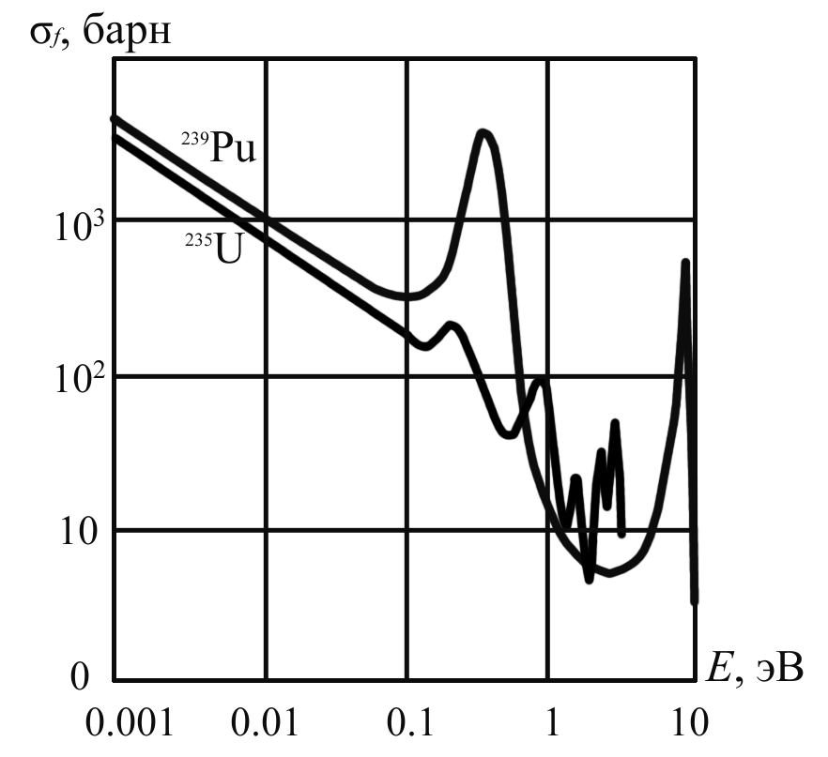
Факторы, влияющие на критичность системы. Замедление
Нейтроны, выделяемые в реакции деления, имеют большую кинетическую энергию, а у большинства делящихся ядер микроскопическое сечение деления увеличивается с уменьшением кинетической энергии нейтрона, что показано для ядер 235U и 239Рu на рисунке.
Критические массы урана обогащением 93,5 %
Критическая масса урана (кг)
Замедление | Сu_{t}, г/см³ | U | UO₂ | UF₄ | UF₆
H/U = 0 | 3,400 | 274,00 | 196,00 | 130,00 | 96,00
H/U = 20 | 0,346 | 46,60 | 44,40 42,6 | 42,60 | 41,00
H/U = 400 | 0,050 | 0,87 | 0,87 0,87 | 0,87 | 0,87
H/U_{t} – отношение числа атомов водорода и урана (степень замедления) (U_{t} = ²³⁵U + ²³⁸U).
Cu_{t} –концентрация урана.

Slide 21
Факторы, влияющие на критичность системы. Поглощение
Нейтроны поглощаются как делящимися ядрами (деление или радиационный захват), так и неделящимися (радиационный захват). Ядра, радиационно- захватывающие нейтроны, называют поглотителями нейтронов. Их присутствие увеличивает критические параметры. Некоторые поглотители намеренно используют, чтобы ослабить риск критичности, например, В, Cd, Gd и Hf. Обычно находящиеся в среде ядра также имеют значительные сечения захвата.
Сильные поглотители нейтронов
Все поглотители имеют резонансную структуру сечений поглощения.
Гомогенные поглотители эффективнее, чем гетерогенные поглотители, но могут выпасть в осадок.
Гетерогенные поглотители менее эффективные, но более надежные.
Могут быть в виде стержней, поглощающих вставок, облицованных материалов, колец РАШИГА.
Наиболее эффективны они в центре аппарата.
Гафний (Нf) | - | 100 барн
Бор (В) | - | 760 барн
Кадмий (Сd) | - | 2550 барн
Гадолиний (Gd) | - | 46000 барн
Литий-6 (⁶Li) | - | 945 барн

Slide 22
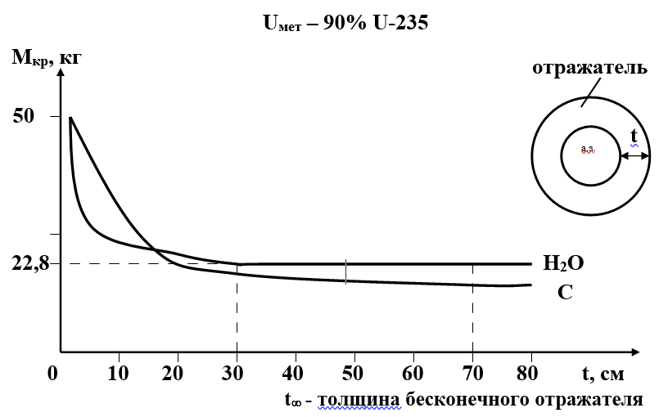
Факторы, влияющие на критичность системы. Отражатель

Slide 23
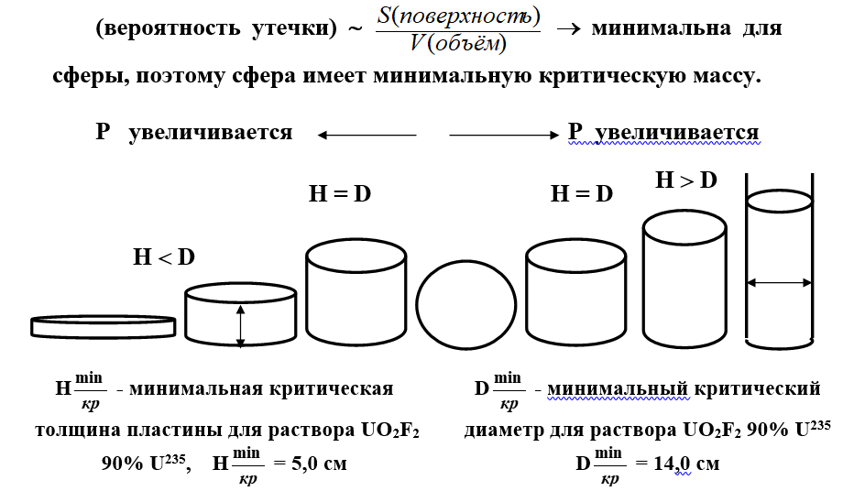
Факторы, влияющие на критичность системы. Геометрический фактор

Slide 24
Параметры ядерной безопасности
Для ядерно-безопасной работы с ЯДМ вводят ряд ограничений исходя из которых в дальнейшем, организуется технологический процесс переработки. Такие параметры называются параметрами ядерной безопасности.
Основные объекты ограничений это:
масса ЯДН (ЯДВ, ЯДМ);
концентрация ядерно-опасного нуклида;
объем;
диаметр;
толщина слоя;
расстояние между единицами оборудования;
содержание поглотителей и замедлителей нейтронов в ЯДМ;
другие параметры, на которые накладываются ограничения с целью обеспечения ЯБ.

Slide 25
Параметры ядерной безопасности
Безопасный параметр (безопасное значение параметра ядерной безопасности) - это значение параметра ЯБ рассматриваемой системы, содержащей ЯДМ, в n раз меньше, чем значение соответствующего минимального критического параметра той же системы. Безопасный параметр должен обеспечивать значение Кэф системы не более 0,95.
Допустимый параметр (допустимое значение параметра ядерной безопасности) - это значение параметра ЯБ рассматриваемой системы, содержащей ЯДМ, в n раз меньше, чем значение соответствующего критического параметра той же системы. Безопасный параметр должен обеспечивать значение Кэф системы не более 0,95.
Параметр | Коэффициент запаса n
Безопасная (допустимая) масса | 2,1
Безопасная концентрация | 1,3
Безопасный (допустимый) объем | 1,3
Безопасный (допустимый) диаметр | 1,1
Безопасная (допустимая) толщина слоя | 1,1

Slide 26
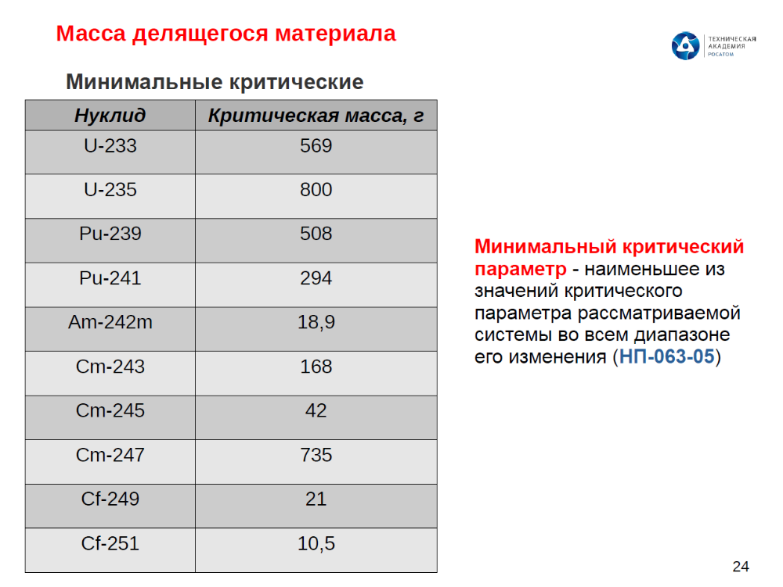
Параметры ядерной безопасности

Slide 27
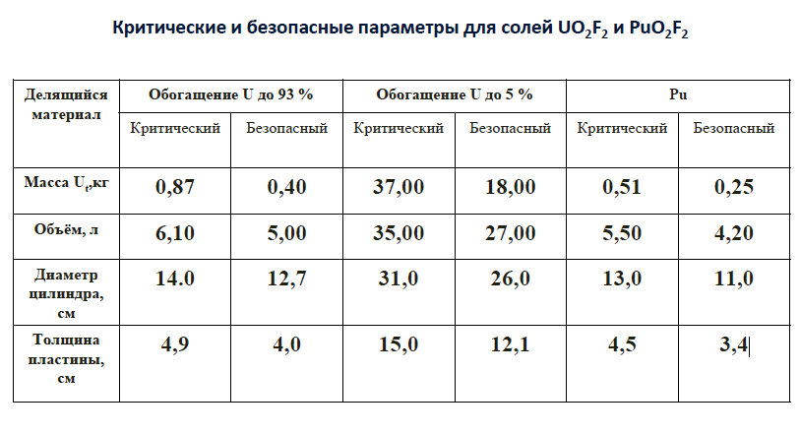
Параметры ядерной безопасности

Slide 28
Нормы ядерной безопасности
Норма загрузки (комплектации) – это масса ЯДМ, которую разрешается загружать в оборудование.
Норма концентрации – это массовая концентрация ЯДМ, при которой ЯДМ разрешается перерабатывать в оборудовании, а также хранить или транспортировать в упаковках.
Норма накопления – это масса ЯДМ, которую разрешается накапливать во вспомогательном оборудовании (фильтрах, коммуникациях, ловушках и т.п.), т.е. в оборудовании, в которое ЯДМ не должен загружаться в соответствии с технологическим процессом, но может попадать в процессе эксплуатации этого оборудования.
Норма закладки – это масса ЯДМ, которую разрешается накапливать в технологическом оборудовании сверх установленных ограничений нормы загрузки, нормы концентрации, за счет невыдаваемых объемов, образования осадков, отложений на поверхности оборудования.

Slide 29
Классификация оборудования
‒ Опасное оборудование (оборудование типа «О») - это оборудование, конструкция или геометрические особенности которого не исключает возможности возникновения СЦР при нарушении нормальной эксплуатации.
‒ Оборудование с повышенным коэффициентом запаса (оборудование типа «ПКЗ») - это тоже опасное оборудование, но в котором порог критичности поднят за счет особенностей его конструкции и коэффициенты запаса выше, чем для простого опасного аппарата. (коэффициент запаса по массе – 3.3; по концентрации – 2.0)
‒ Безопасное оборудование (оборудование типа «Б») - оборудование, конструкция, геометрические особенности и конструкционные материалы которого исключают возможность возникновения самоподдерживающейся цепной реакции деления (СЦР) при нормальной эксплуатации, а также при любых учитываемых в проекте объекта ядерного топливного цикла исходных событиях.

Slide 30
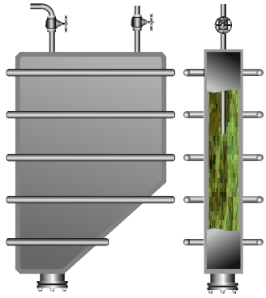
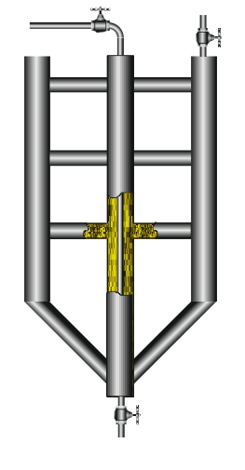
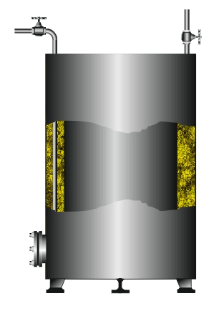
Классификация оборудования
Трубчатый аппарат
Кольцевой аппарат
Плоский аппарат

Slide 31
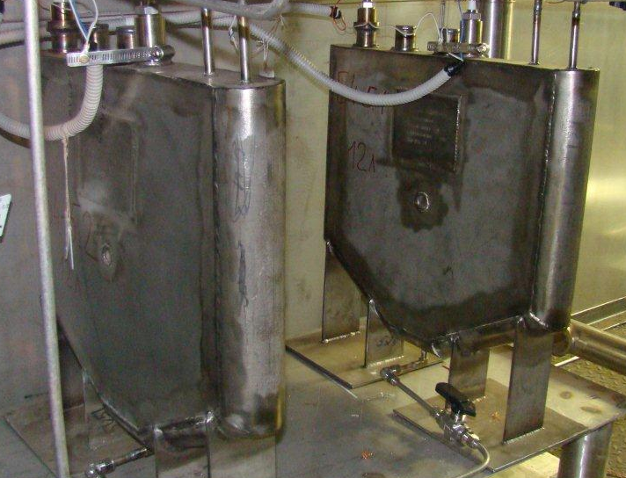
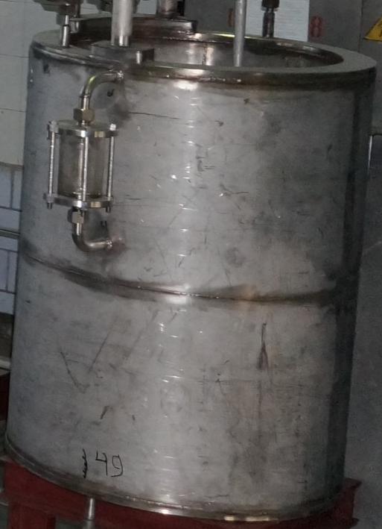
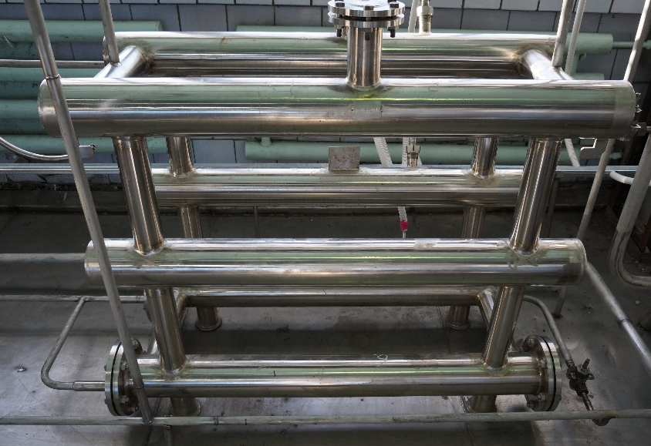
Классификация оборудования
Кольцевой аппарат
Трубчатый аппарат
Плоский аппарат

Slide 32
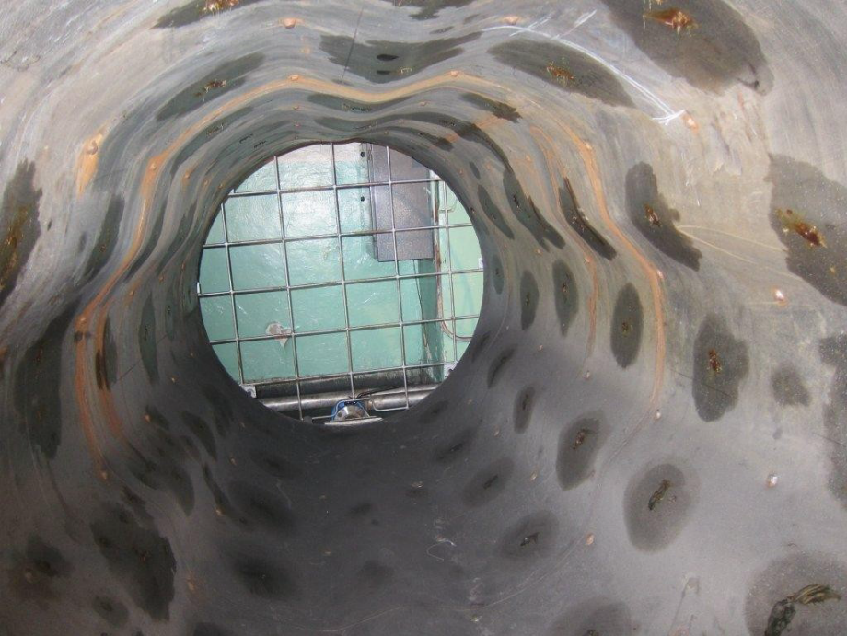
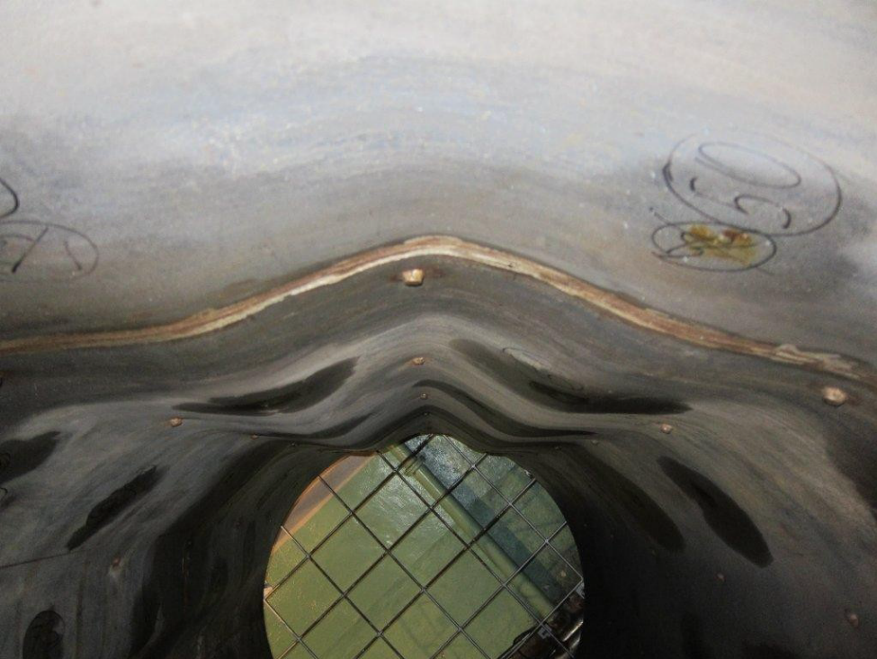
Кольцевой аппарат

Slide 33
Классификация оборудования
Правилами ядерной безопасности установлено, что во всех случаях, когда это возможно, должно быть использовано безопасное оборудование (типа Б), а случаях, когда это невозможно или нецелесообразно, - опасное оборудование с повышенным коэффициентом запаса (оборудование типа ПКЗ).
Оборудование типа О может быть использовано только тогда, когда оборудование типа Б или ПКЗ невозможно применять из-за отсутствия его работоспособных конструкций и (или) в связи с особенностями принятых технологий и только в сочетании с ограничениями параметров ядерной безопасности и контролем этих ограничений.
Если при непрерывном технологическом процессе осуществляется передача ЯДМ из безопасного оборудования в опасное оборудование, ограничения параметров ядерной безопасности должны быть также установлены для данного безопасного оборудования.

Slide 34
Основные принципы и меры обеспечения ЯБ
Основные принципы ядерной безопасности при использовании, переработке, хранении и транспортирования ЯДМ:
‒ Предотвращение возникновения СЦР как при нормальных условиях, так и при единичном отказе, событии (для случаев более одного исходного события должны быть предусмотрены меры по снижению тяжести последствий аварии);
‒ Предотвращение нарушений условий и требований ядерной безопасности, регламентированных проектно-конструкторской и технологической документацией, нормативными документами по ядерной безопасности (правилами, инструкциями, технологическими регламентами), как при нормальной эксплуатации, так и при исходных событиях аварий
‒ Предотвращение неконтролируемых и несанкционированных случаев переработки, накопления, перемещения, передачи и транспортирования ЯДМ;
‒ Преимущественное использование безопасного оборудования (оборудования типа Б), технических средств и средств автоматизации;
‒ Осуществление контроля (преимущественно автоматического) параметров ядерной безопасности в сочетании с блокировками;
‒ Применение консервативного подхода при обосновании ядерной безопасности.

Slide 35
Технические меры.
Под техническими мерами понимаются меры, действие которых происходит без участия исполнителя или с ограниченным влиянием исполнителя на технологический процесс и в череде мер первой и главной стоит такая мера, как:
‒ Применение оборудования и упаковок безопасной конструкции;
‒ Установка ловушек безопасной конструкции, обратных клапанов, блокировок для предотвращения попадания ЯДМ во вспомогательное оборудование систем вакуумирования, реагентные отделения, на участки, где нет ограничений по ЯБ;
‒ Использование стеллажей и ячеек для дистанционирования при хранении и транспортировании упаковок;
‒ Применение методов приборного контроля делящихся материалов;
‒ Применение автоматических блокировок при загрузке оборудования и рабочих мест;
‒ Поддержание системами автоматики заданных параметров технологического процесса;
‒ Оснащение ядерно-опасных участков системами аварийной сигнализации обнаружения СЦР.

Slide 36
Организационные и административные меры.
Организационные меры включают в себя:
Введение ограничений массы или концентрации ЯДМ в оборудовании, на рабочих местах, в упаковках;
‒ Проведение периодического обследования, промывок и зачисток оборудования;
‒ проведение профилактических работ на оборудовании;
‒ Определение порядка отбора проб ЯДМ и проведения анализов;
‒ Регламентацию порядка действий персонала при проведении операций с ЯДМ и в аварийных ситуациях;
‒ Допуск к работам и руководству работами с ЯДМ.
Административные меры включают в себя:
‒ Инспекцию и контроль соблюдения норм и правил ЯБ;
‒ Периодическую отчетность по вопросам ядерной безопасности;
‒ Распределение обязанностей и определение ответственности руководителей и исполнителей.

Slide 37
Консервативный подход
Консервативный подход – подход, когда при анализе безопасности технологических систем, элементов, процессов на ОЯТЦ для параметров и их характеристик принимаются значения и пределы, заведомо приводящие к более неблагоприятным результатам. Т.е. при анализе или обосновании ядерной безопасности должны быть приняты предположения, увеличивающие Кэф с учетом нормальных и аварийных условий. Это значение Кэф должно, во-первых, гарантированно обеспечивать Кэф меньше или равно 0,95, а, во-вторых, обеспечить запас на неучтённые погрешности. В то же время степень консерватизма не должна быть чрезмерной.

Slide 38
Спасибо
за внимание
Чередов Вячеслав Михайлович
Главный эксперт ОРБАО «СХК»
Моб. тел.: +7 (952) 899 99 37
E-mail: vmcheredov@rosatom.ru
17.04.2025

